Slide 1
Conferentie 21 Maart 2023 - Aartselaar
Tien redenen om NU te reshoren
Prof. R. Aernoudt
UGent
Rudy.aernoudt@UGent.be

Slide 2
Wereld hing af van China voor maskers

Slide 3
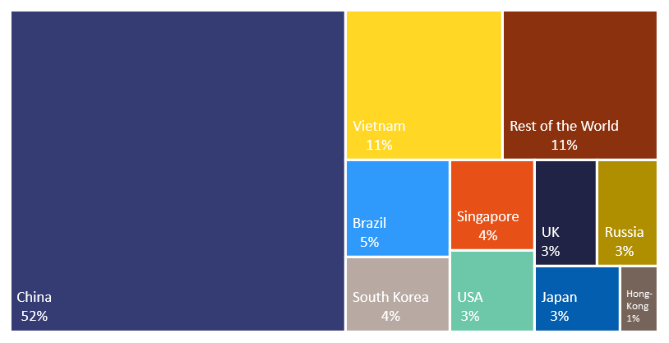
EU-afhankelijkheid voor strategische producten

Slide 4
From offshoring to reshoring
2000 - 2010
40% of EU companies offshored to some extent
2011 - 2015
The bleeding stopped
From 2015 onwards
Reshoring starts
“Costs” changes
Huge potential
Policy:
Industry target (20%)
From 2020 onwards
Due to COVID and supply disruption
Acceleration
Consumer awareness: ‘Made in…”
For cost reasons

Slide 5
10 redenen om te reshoren « Arbeidskosten versus TCO »
Loonkosten China 15% per jaar (Kroatië is nu goedkoper dan China)
Loon versus productiviteit
Levertijd (JIT is over, strategische stocks)
Zekerheid van levering
IPR bescherming
R&D dicht bij manufacturing
Logistieke kosten fel gestegen
Nabijheid van afzetmarkt en leveranciers, incluis US (ecosysteem/supply chain act)
Milieu-impact
Bewuste consument (‘made in Europe/Belgium/Flanders)

Slide 6
Beleid in US & UK
US (als benchmark):
TCO-based: 56 % offshored have interest to reshore
Potential 3 to 5 million jobs
Nine-tenths of all new manufacturing jobs are from reshoring
400 cies came back; 1,5 jobs (Whirlpool, Apple, …)
UK: some estimations
UK Reshoring Agencies
14% of production offshored in before 2010 have already reshored.
85% back to country of ‘origin’
Eg Burberry, Beehealth, Frog bikes, …

Slide 7
Mijn boodschap: breng industrie terug: NU!
Belgie
350 bedrijven in China
Nobi: Perfect voorbeeld
High-tech (grote TW)
Winst: 18%
Zij deden het ook: Corbeo (Zele),IVC (Avelgem), Sylviana (Tienen),Continental Automobile (Mechelen), …
Industrie is welkom:
Industrie/BBP = 16%
Niet duurzaam
Beleid
Versnel reshoring
CFOs: Bereken TCO
Industrieel beleid 4.0
Maatwerk: case by case

